Slide 1


Calouros 2014
SEJAM BEM VINDOS !

Slide 2
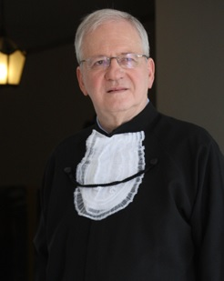
Prof. Dr. Marco Antonio Zago
Magnífico Reitor da USP
2014-2018

Slide 3
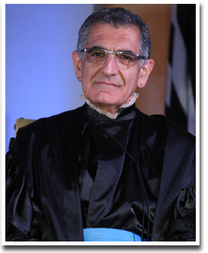
Prof. Dr. Vahan Agopyan
Vice-Reitor da USP
2014-2018

Slide 4
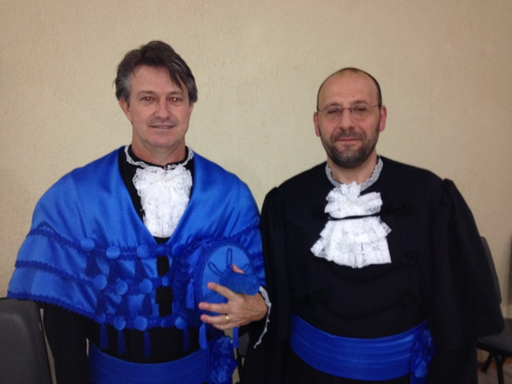

Diretoria
Fernando L. M. Mantelatto
Diretor
Pietro Ciancaglini
Vice-Diretor
Secretária: Denise Lucia Trujillo Morgon

Slide 5
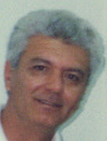
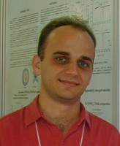
Coordenação Polo EAD RP USP
Wagner Eustáquio Paiva Avelar
Coordenador
Luciano Bachmann
Vice-Coordenador
Secretários: Juan Azevedo e Lúcia Rezende

Slide 6
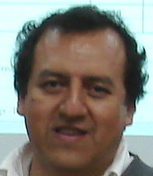


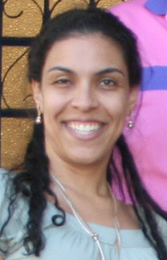
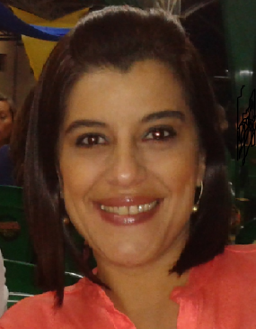

Serviço de Graduação
Rua Clóvis Vieira, Casa 38 - Bloco 24
Prof. Carlos Huaman
Presidente CG
Luiz Raphaloski
Chefe SG
Luiz Pelegrino
Ricardo
Daniela
Elaine
Márcio

Slide 7

A Universidade de São Paulo
57.902 alunos de graduação (238 cursos)
27.795 alunos de pós graduação
5.940 docentes (63% H, 37% M, 86% RDIDP, 99% Dr)
16.512 funcionários
89 unidades e órgãos (Ensino, Pesquisa e Extensão)
27.292 produção científica
Extensão (Hospitais, Museus, Centros Culturais e mais ... !)

Slide 8
O Campus USP-Ribeirão Preto (∗1974)
FMRP (∗ 1948 - 1952)
EERP (∗ 1951 - 1953)
FCFRP (∗ 1953)
FORP (∗ 1924 - 1958)
FFCLRP (∗ 1959 - 1964)
FEARP (∗ 1992)
FDRP (* 2007 – 2008)
EEFERP (* 2007)

Slide 9
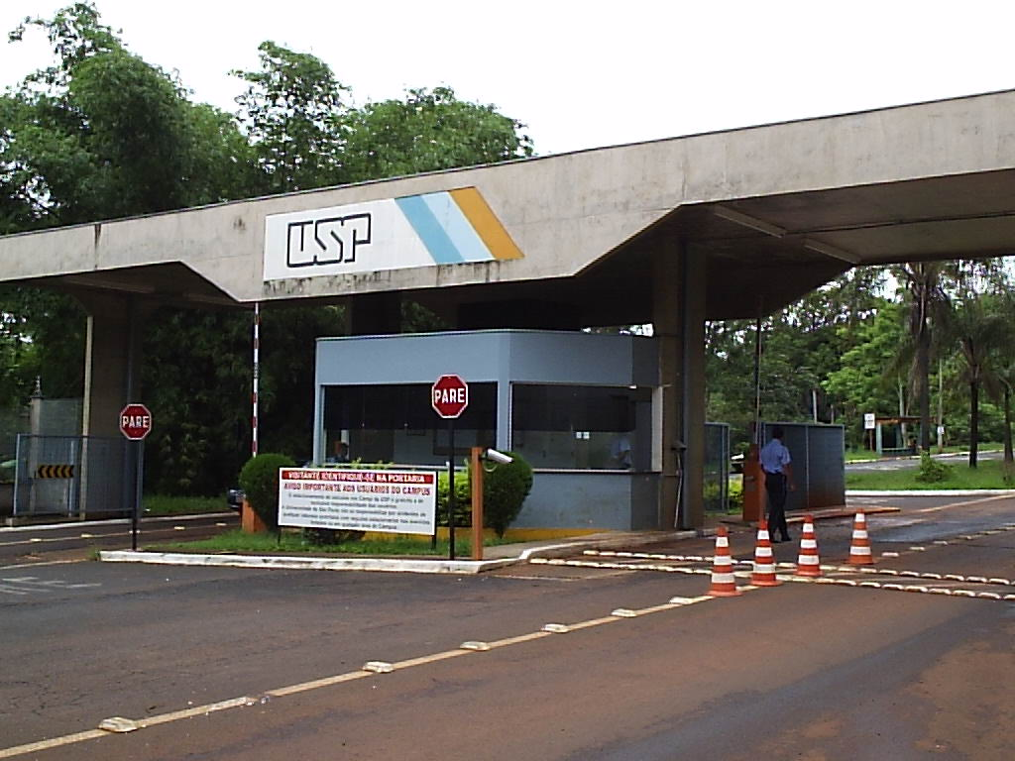
Entrada do Campus
Avenida do Café

Slide 10
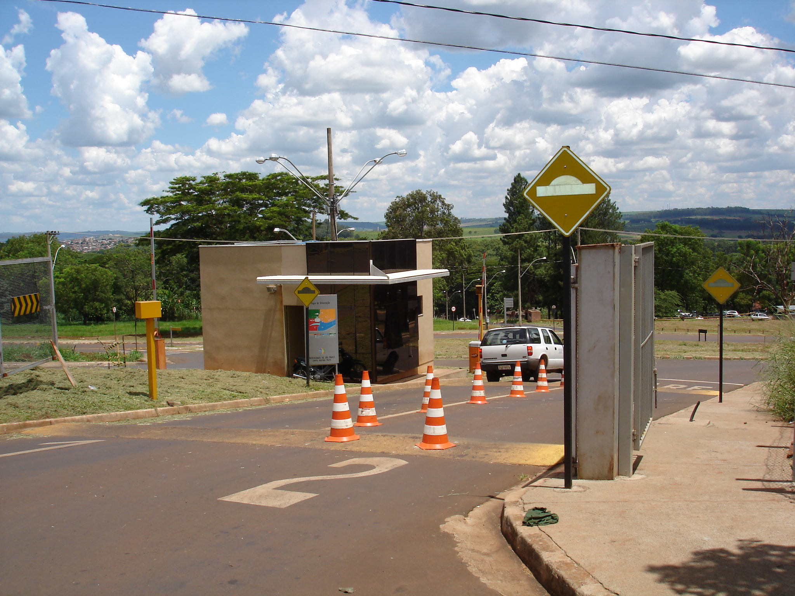
Entrada do Campus
Rua Tenente Catão Roxo

Slide 11
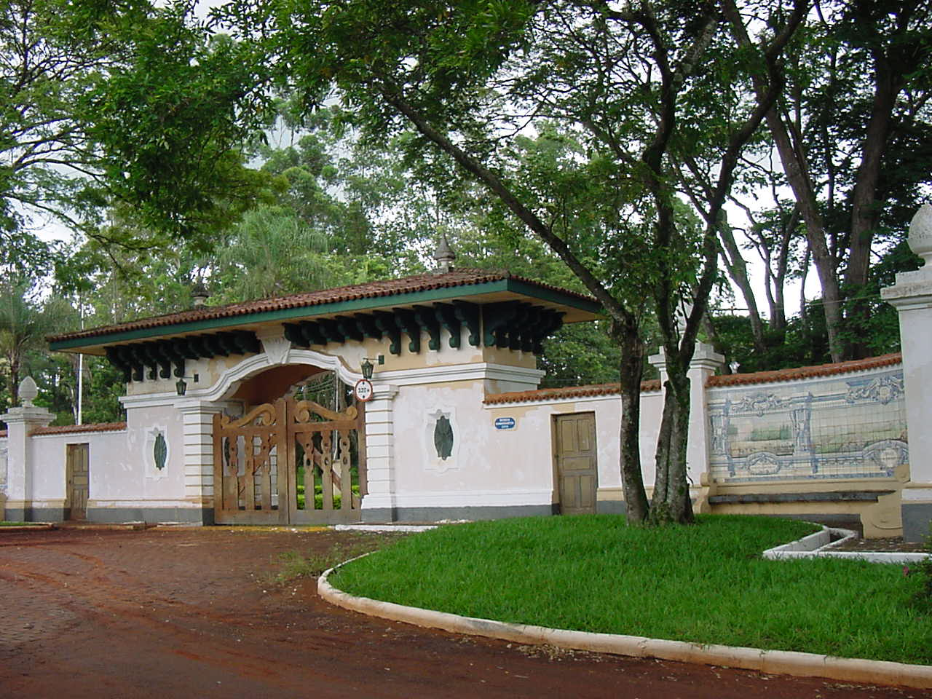
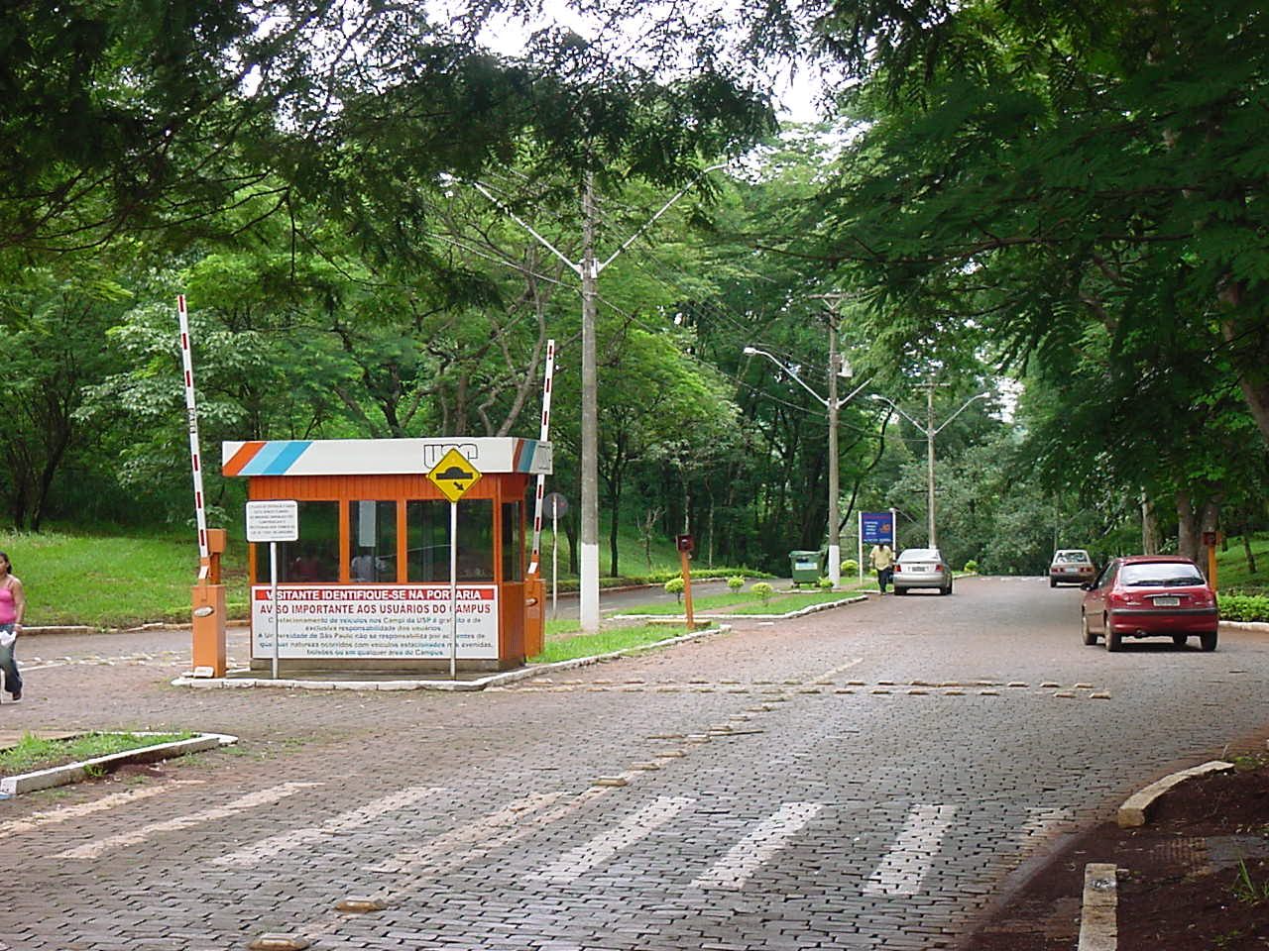
Entrada do Campus
Avenida Bandeirantes

Slide 12
O Campus de RP em números
Campus FFCLRP
Alunos 10.541 1.774
Professores 980 212
Servidores 1.434 237

Slide 13
Serviços oferecidos aos alunos (Prefeitura do Campus da USP de Ribeirão Preto – PUSP-RP)
Atividades Culturais
Espaço Cultural
Moradias
CEFER (Centro de Educação Física, Esportes e
Recreação)
Restaurante Universitário
UBAS (Clínica Médica e Odontológica)
COPi (Centro de Orientação Psicológica)
Biblioteca Central
CIRP (Centro de Informática de Ribeirão Preto)
Ônibus Circular ( http://www.ccrp.usp.br )
Obs.: haverá palestra específica pela Prefeitura do Campus.

Slide 14
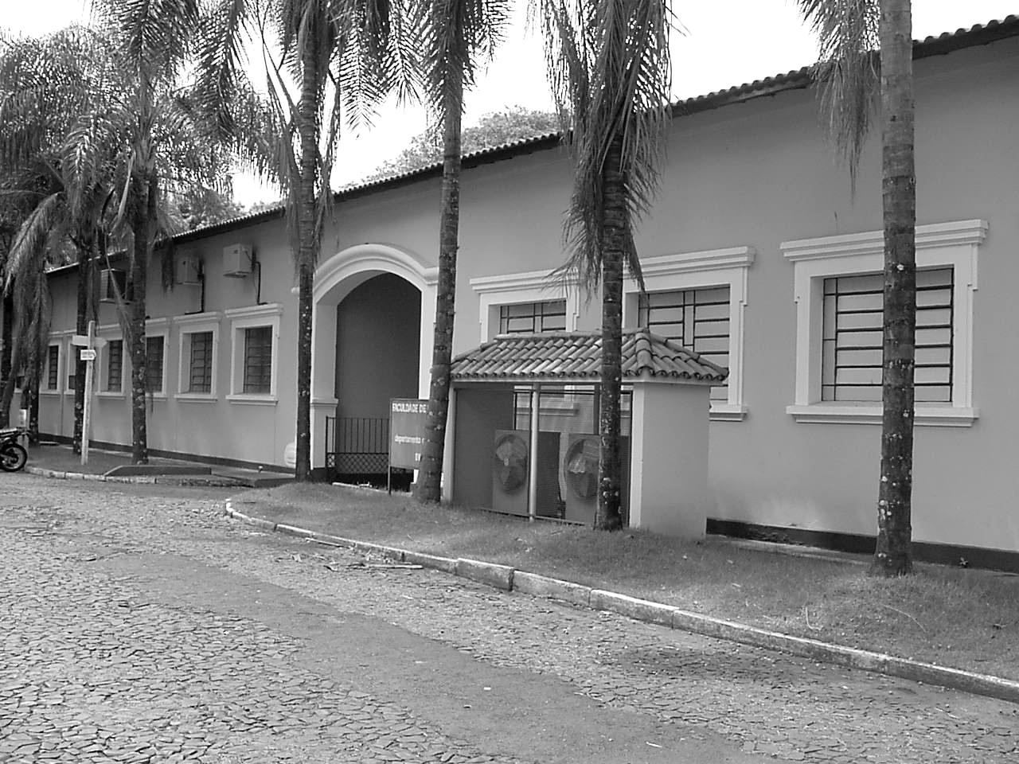
FFCLRP-USP
O início em 1964

Slide 15
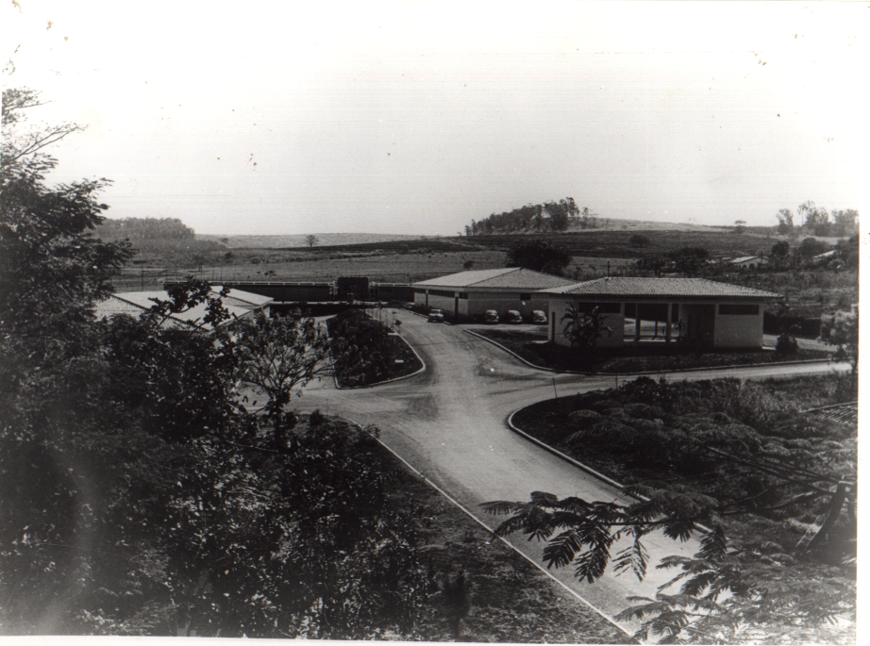
FFCLRP em 1971

Slide 16
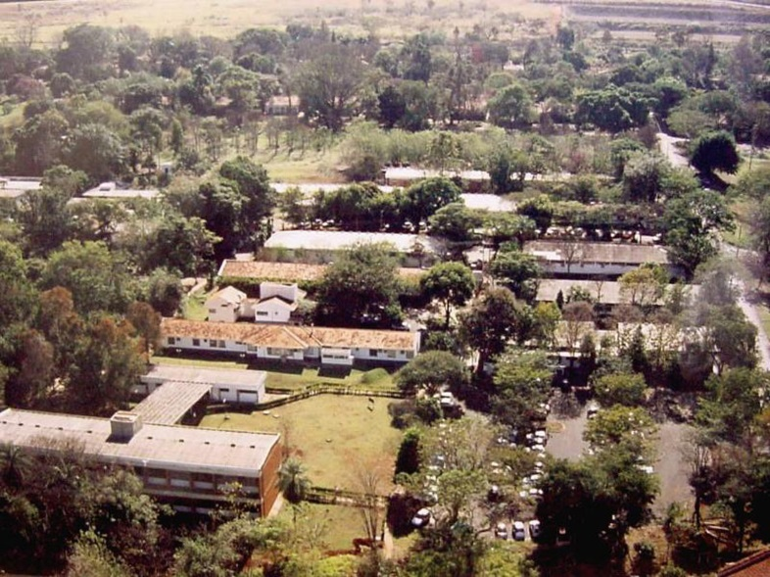
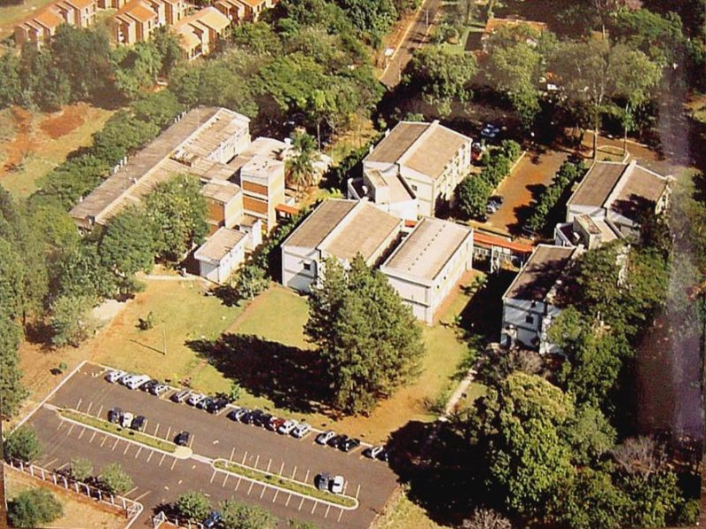
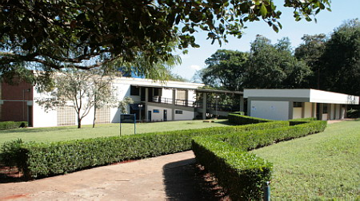
FFCLRP hoje

Slide 17
FFCLRP – hoje com 50 anos

Slide 18
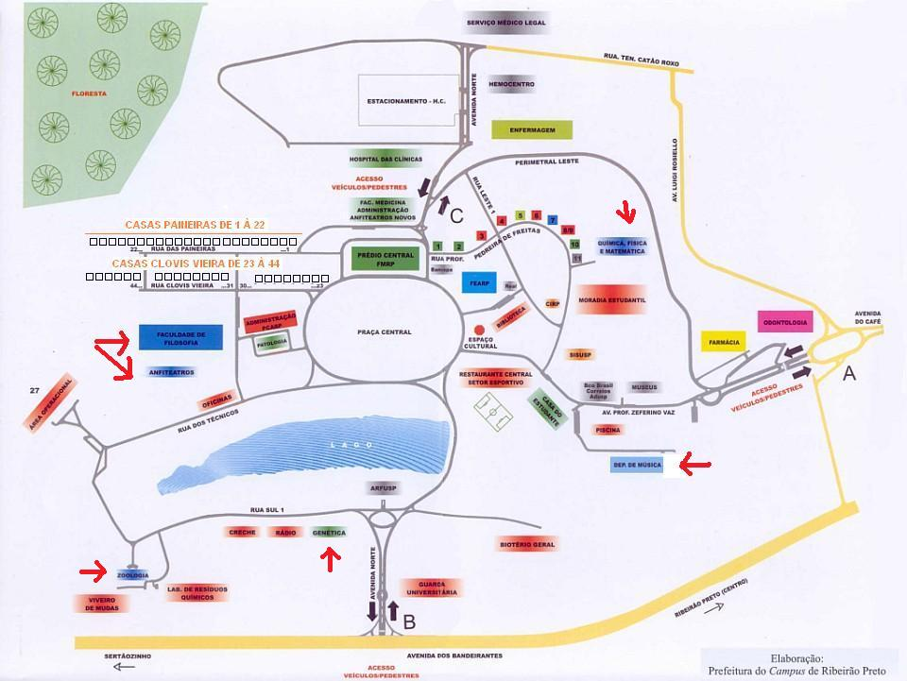
5.746.368 m²

Slide 19
A FFCLRP-USP em números (2013)
Criação: 1959 e Início das Atividades: 1964
Incorporação à USP: 1974
7 Departamentos
13 Cursos de Graduação
7 Programas de Pós-Graduação
212 docentes e 237 funcionários
8.265 alunos de Graduação formados
1.679 Mestrados e 909 Doutorados
40.127,92 m² de área construída
3.168 Pontos rede e 1.322 Microcomputadores

Slide 20
FFCLRP-USP: 7 Departamentos
Departamento de Biologia
Departamento de Computação e Matemática
Departamento de Educação, Informação e Comunicação
Departamento de Física
Departamento de Música
Departamento de Psicologia
Departamento de Química

Slide 21
Cursos de Graduação
Vagas/Ano Total
Ciências Biológicas (1964) 60 240
  Biologia Ambiental, Evolutiva, Molecular e
  Tecnológica (reformulação 2013) 60 240
Psicologia (1964) 40 200
Física Médica (2001) 40 200
Pedagogia (2001) 50 200
Ciências da Informação e da Documentação (2003) 40 160
Informática Biomédica (2003) 40 160
Química - Licenciatura (2003) 40 200
Matemática Aplicada a Negócios (2004) 45 180
Bacharelado em Química (1964) 15 60
Bacharelado com Habilitações em (2006)
  Química Tecnológica, Biotecnologia e Agroindústria 15 60
Bacharelado em Química Forense (2006) 15 60
Bacharelado em Química Ambiental (2014) 15 60
Música (Licenciatura e Bacharelado) (2002) 30 120 Total 500 2140

Slide 22
Programas de Pós-Graduação
Conceito CAPES
Biologia Comparada 5
Educação 3
Entomologia 6
Física Aplicada à Medicina e Biologia 5
Psicobiologia 7
Psicologia 5
Química 6

Slide 23
Estrutura Administrativa

Slide 24
Composição dos Colegiados
Docentes
Servidores
Alunos
Resolução USP - 4.808, de 20/12/2000
Resolução USP - 4.801, de 24/11/2000
PARTICIPEM !!!

Slide 25





Nossos Regimentos
Assim como o País e o Estado, as 89 Unidades de ensino, pesquisa e extensão e outros órgãos da USP também têm as suas normas
País
Estado
USP
USP
FFCLRP

Slide 26
Comissões da Congregação
Comissão de Graduação
Comissão de Pós-Graduação
Comissão de Pesquisa
Comissão de Cultura e Extensão Universitária

Slide 27
Comissão de Graduação – CG
Responde pela organização dos cursos da FFCLRP.
Decide sobre questões de ordem pedagógica.
Possui comissões assessoras, as Comissões
Organizadoras de Cursos (CoCs), responsáveis pelo
acompanhamento e ordenamento curricular de cada
curso da Unidade.
Presidente: Prof. Dr. Carlos Alberto Martinez y Huaman

Slide 28
Comissão de Pós-Graduação - CPG
Traça as diretrizes e zela pela execução dos
programas de pós-graduação
Coordena as atividades didático-científicas
pertinentes, no âmbito da Unidade
Cada área da Pós-Graduação da Unidade possui o seu
coordenador.
Presidente: Prof. Dr. Marcelo Mulato

Slide 29
Comissão de Pesquisa - CPq
Traça as diretrizes, orienta e zela pela qualidade da
pesquisa, no âmbito da Faculdade
Coordena o Programas de Iniciação Científica
(PIBIC) da Unidade
Atua na área de fomento à Pesquisa
Avalia projetos de pesquisa integrados (Unidades
e/ou Departamentos).
Presidente: Prof. Dr. Antônio Cláudio Tedesco

Slide 30
Comissão de Cultura e Extensão Universitária - CCEx
Traça as diretrizes e zela pela execução dos programas da área de cultura e extensão da FFCLRP-USP.
Presidente: Profa. Dra. Lucy Leal Melo Silva

Slide 31
Serviços de Extensão
CAQ – Central de Química Analítica
CEIQ – Centro de Ensino Integrado de Química
CIDRA – Centro de Instrumentação, Dosimetria e
Radioproteção
CINDEDI – Centro de Investigação sobre o
Desenvolvimento e Educação Infantil
CNAI – Centro de Nanotecnologia Aplicada à Indústria
CPA – Centro de Psicologia Aplicada
L@IFE – Laboratório Interdisciplinar de Formação do
Educador
CESAM – Centro de Estudos Ambientais

Slide 32
Internacionalização - Comissão de Relações Internacionais - CRInt
ações de internacionalização para o fortalecimento da FFCLRP USP como centro nacional e internacional de referência em ensino, pesquisa e extensão;
estimular e ampliar o desenvolvimento de pesquisas, a cooperação acadêmica, científica e tecnológica e o intercâmbio internacional de docentes e discentes.
Presidente: Prof. Dr. Fábio Santos do Nascimento
crint@ffclrp.usp.br – Raquel Mendes e Lucas Sassi
VRERI USP – Vice-Reitoria Executiva de Relações Internacionais - www.usp.br/internationaloffice

Slide 33
Convênios para intercâmbios
Universität Tübingen – Alemanha
Universidad de Vigo – Espanha
Universidad de Cantabria – Espanha
Eidgenossische Materialprüfungs-und Forschungsanstalt (EMPA) – Suiça
University of Ulm – Alemanha
Alabama University – USA
Presidente: Prof. Dr. Fábio Santos do Nascimento
crint@ffclrp.usp.br – Raquel Mendes e Lucas Sassi
VRERI USP – Vice-Reitoria Executiva de Relações Internacionais - www.usp.br/internationaloffice

Slide 34
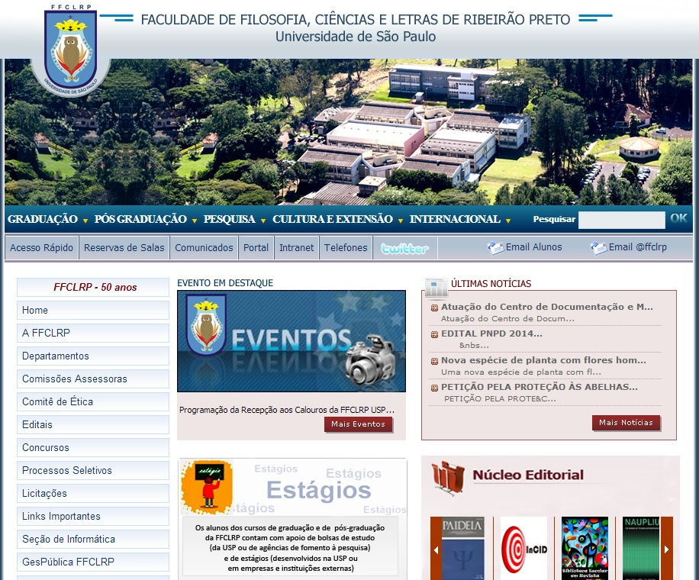
Home Page
Homepage: http://www.ffclrp.usp.br
E-mails: diretoria@ffclrp.usp.br ou ffclrp@usp.br

Slide 35
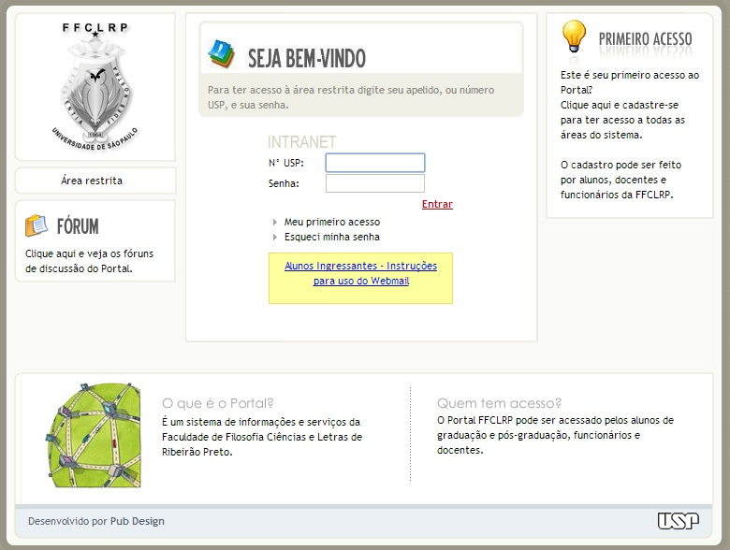
Portal da FFCLRP/USP
http://portal.ffclrp.usp.br

Slide 36
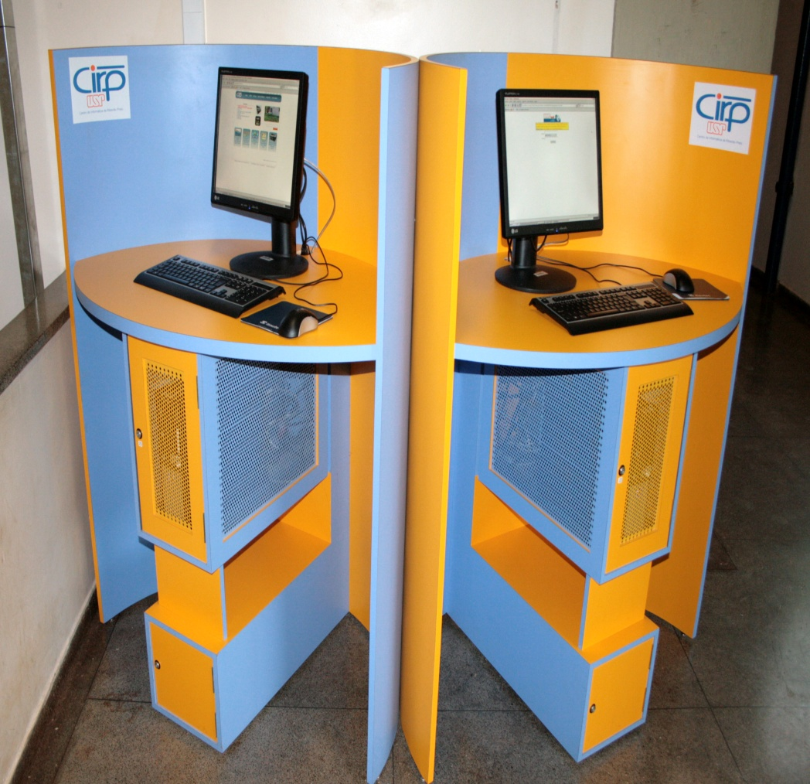
Totens Informativos
JupiterWeb – Graduação
(disciplinas, matrícula, turma)
JanusWeb – Pós-Graduação
(disciplinas, orientadores, matrícula)
Sala Pró-Aluno
Distribuição das salas
Webmail FFCLRP
Wireless

Slide 37
Outros Serviços
E-mail
Fórum de discussão
Disco Virtual

Slide 38
Agremiações
AAALL - Associação Atlética e Acadêmica Lucien Lison
CAFi - Centro Acadêmico da Filosofia
CEB - Centro Estudantil da Biologia
CECID - Centro Estudantil de Ciências da Informação e da
Documentação
CEFiM - Centro Estudantil da Física Médica
CEIB - Centro Estudantil de Informática Biomédica
CEMaN - Centro Estudantil da Matemática Aplicada
a Negócios
CEMUS - Centro Estudantil da Música
CENEQui - Centro de Estudos da Química
CEP - Centro de Estudos de Psicologia
CEPed - Centro de Estudos da Pedagogia

Slide 39

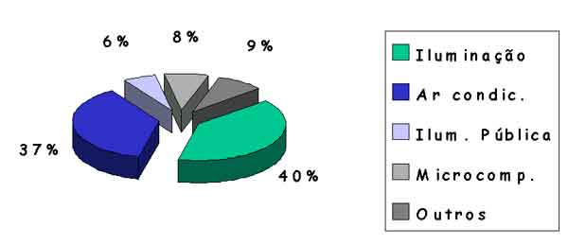

Programa de Uso Racional de Água (PURA), Energia Elétrica (PURE), USP Recicla
Sabendo usar não vai faltar

Slide 40
Drogas
http://www.grea.org.br/
Trabalha com a prevenção, falando sobre um tema árduo de forma criativa e sem preconceitos.

Slide 41

Drogas
GREA - Grupo Interdisciplinar de Estudos de Álcool e Drogas
Sediado no Instituto de Psiquiatria do
Hospital das Clínicas/USP
Desenvolve trabalhos nas áreas de
ensino, pesquisa, assistência e prevenção
de álcool, tabaco e outras drogas
Seu método caracteriza-se por uma
abordagem multidisciplinar.

Slide 42
http://www.ffclrp.usp.br/divulgacao/graduacao/RecomendacoesMPcalouros2012.pdf

Slide 43
Como tornar a USP ainda melhor ?
Participar das atividades: ensino, pesquisa, extensão, esportivas, sociais, etc...
“Vestir a camisa” e defender a Universidade Pública, não esquecendo que temos que prestar contas à sociedade que nos sustenta daquilo que aqui se faz.

Slide 44
Vocês também têm a responsabilidade de se tornarem profissionais competentes, conscientes e, sobretudo, éticos para atuarem como agentes transformadores das mudanças que este país tanto precisa !
Como estudantes da USP

Slide 45

Em 2014 a “Filô” completa 50 anos
Vamos comemorar juntos!

Slide 46
Desejamos a todos vocês
Sucesso nessa nova caminhada !
Direção, Professores e Servidores

